Slide 1
Развитие мелкой моторики как условие подготовки руки старшего дошкольника к письму.
Муниципальное дошкольное образовательное учреждение детский сад № 98
Подготовили: старший воспитатель Крамар О.Н.
воспитатель Лапина В.В.
воспитатель Киселева П.С.

Slide 2
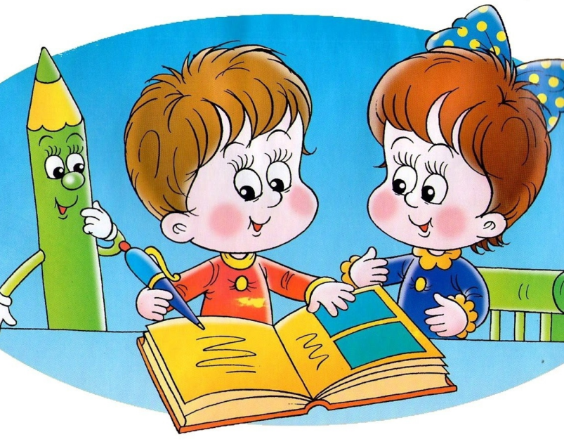
Для чего нужна
подготовка руки к письму перед школой,
когда в первом классе
Ребенка этому и так научат?

Slide 3
Актуальность В настоящее время учителя отмечают, что первоклассники часто испытывают серьезные трудности с овладением навыков письма. Письмо – это сложный для ребенка навык, который требует выполнения тонко-координированных движений, слаженной работы мелких мышц кисти руки, способности к сосредоточению, способности управлять своей деятельностью. Неподготовленность к письму, недостаточное развитие мелкой моторики, зрительного восприятия, внимания может привести к возникновению негативного отношения к учебе, тревожного состояния ребенка в школе.

Slide 4
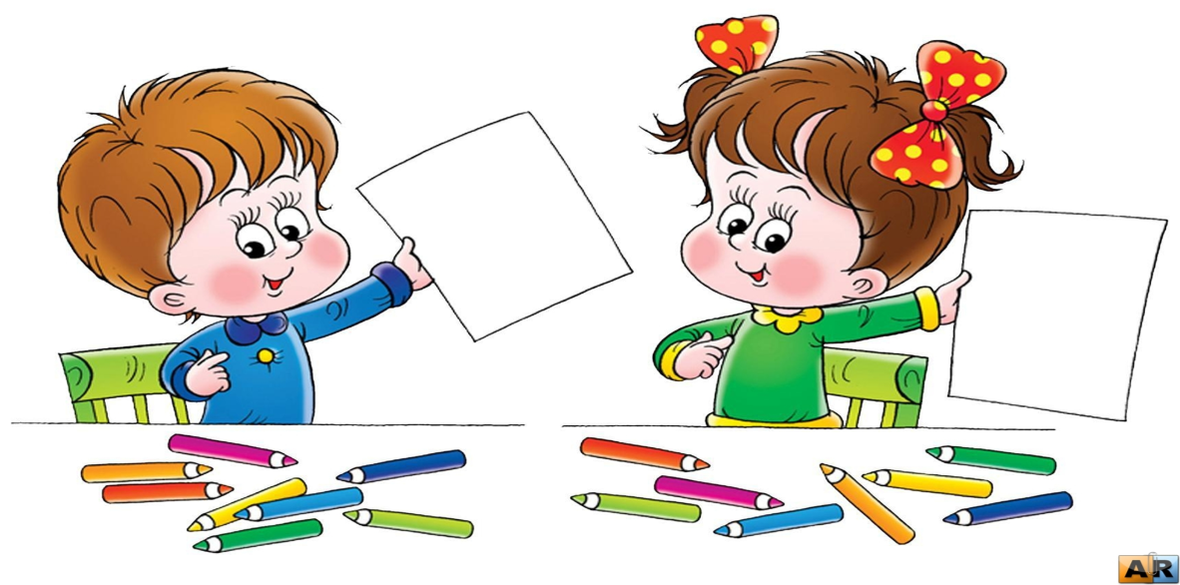
Поэтому важно именно подготовить руку к письму
в дошкольные годы,
а не научить ребенка писать.
Это две совершенно разные задачи!

Slide 5
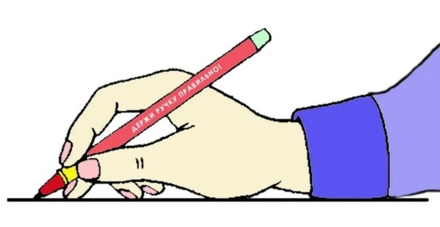
Цель работы: подбор максимально эффективных методов и приемов для развития мелкой моторики, необходимых для подготовки руки старшего дошкольника к письму.

Slide 6
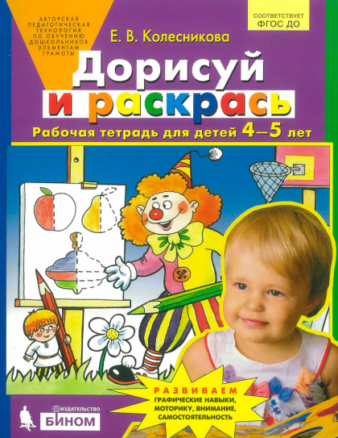
Различные аспекты проблемы подготовки руки к письму рассматривали в своих трудах педагоги, психологи, физиологи: Н.Г. Агаркова, П.К. Анохин, М.М. Безруких, Т.И. Бабаева, А.И. Воскресенская, П.Я. Гальперин, Т.И.Гризик, А.В. Запорожец, М.М. Кольцова, А.Н. Леонтьев, Т.П. Сальникова, Е.Н. Потапова, Л.В. Фомина, Д.Б. Эльконин и др.

Slide 7
Подготовка руки к письму в дошкольном возрасте включает несколько направлений: —
развитие ручной умелости (создание поделок, конструирование, рисование, лепка, в которых развивается мелкая моторика, глазомер, аккуратность, умение довести начатое дело до конца, внимание, пространственная ориентация); — развитие у детей чувства ритма, умения согласовывать слово и движение в определенном ритме; — развитие графических умений (это происходит в процессе рисования и графических работ – рисование по клеточкам, раскрашивание, штриховки и других видов заданий); — развитие пространственной ориентации (умение ориентироваться на листе бумаги: справа, слева, в верхнем правом углу, посередине, в верхней строчке, в нижней строчке).

Slide 8
Методика обучения письму Евгении Николаевны Потаповой
Опыт работы автора методики подтверждает положение о том, что высокий уровень развития у детей художественно-графических навыков служит необходимым условием (предпосылкой) для каллиграфического навыка письма.

Slide 9
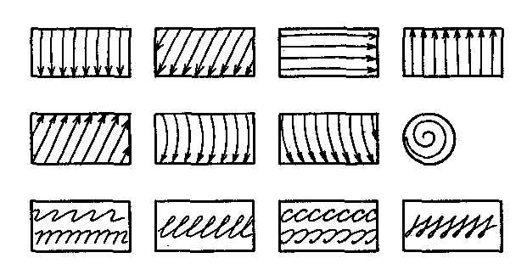
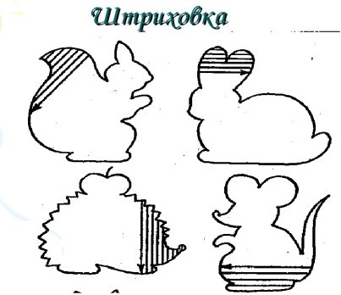
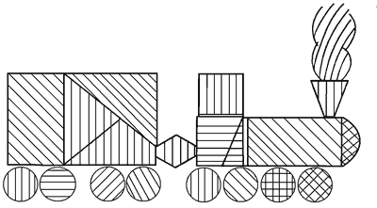
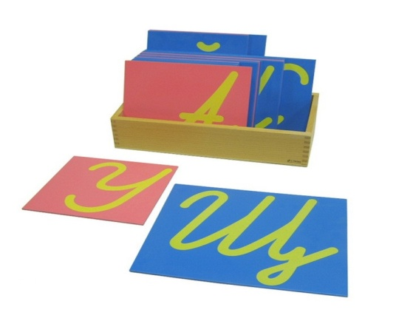
Этапы работы по обучению письму по методике Е.Н. Потаповой
1. Развитие мускульной памяти. (Прием «Штриховка»
2. Развитие тактильной памяти.
3. Закрепление знаний и умений
с помощью вкладыша букв.

Slide 10
Художественно-графические упражнения
обводка,
дорисовку,
соединение точек,
рисование по контуру,
рисование по клеточкам, пунктиру,
Раскрашивание.

Slide 11
Прием штриховка
Цель – развитие мускульной памяти ребенка.
Косвенно развивается память, мышление, речь, творческие способности.
Правила штриховки:
Штриховать только карандашом.
Штриховать в только в направлении, которое определено заданием (сверху вниз, снизу вверх, слева направо);
штриховать с соблюдением контуров рисунка;
соблюдать в штриховке одинаковое расстояние между линиями.

Slide 12
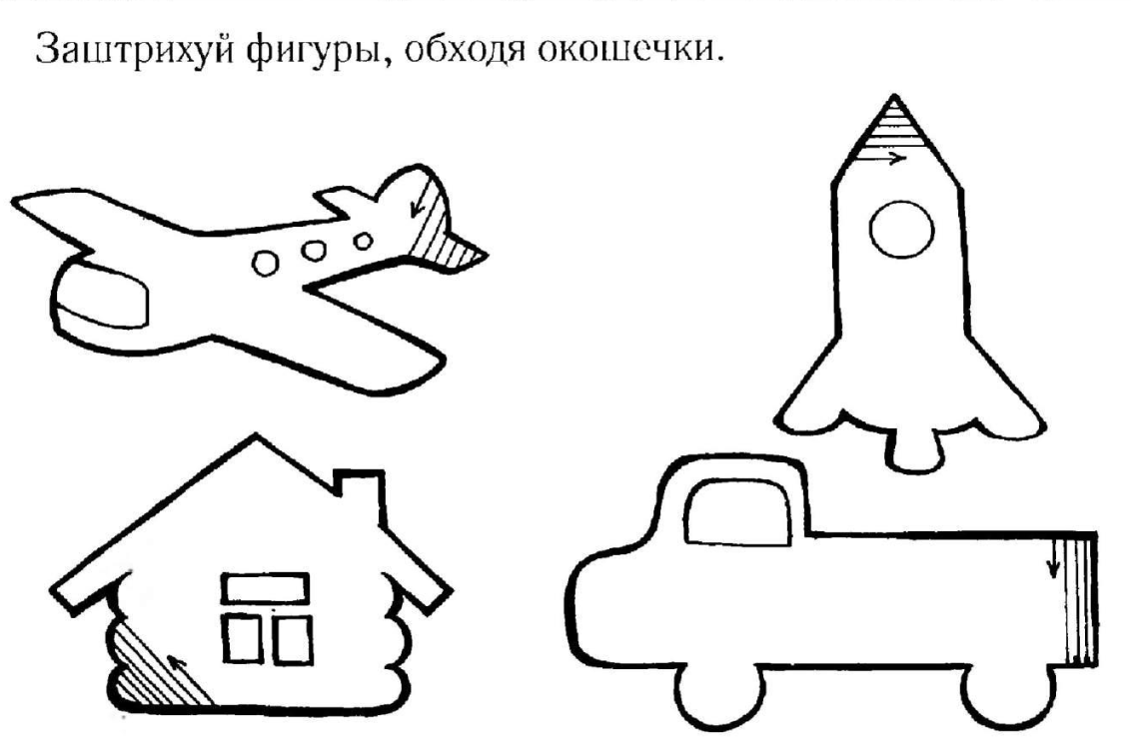
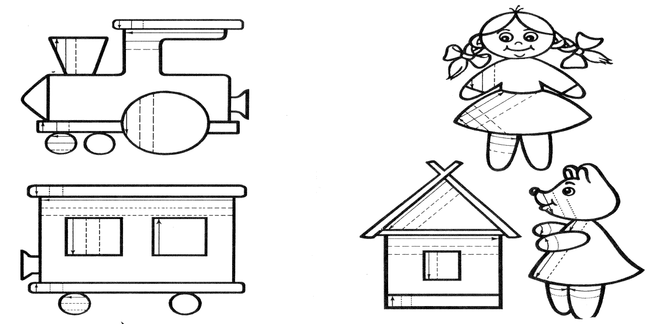

Slide 13
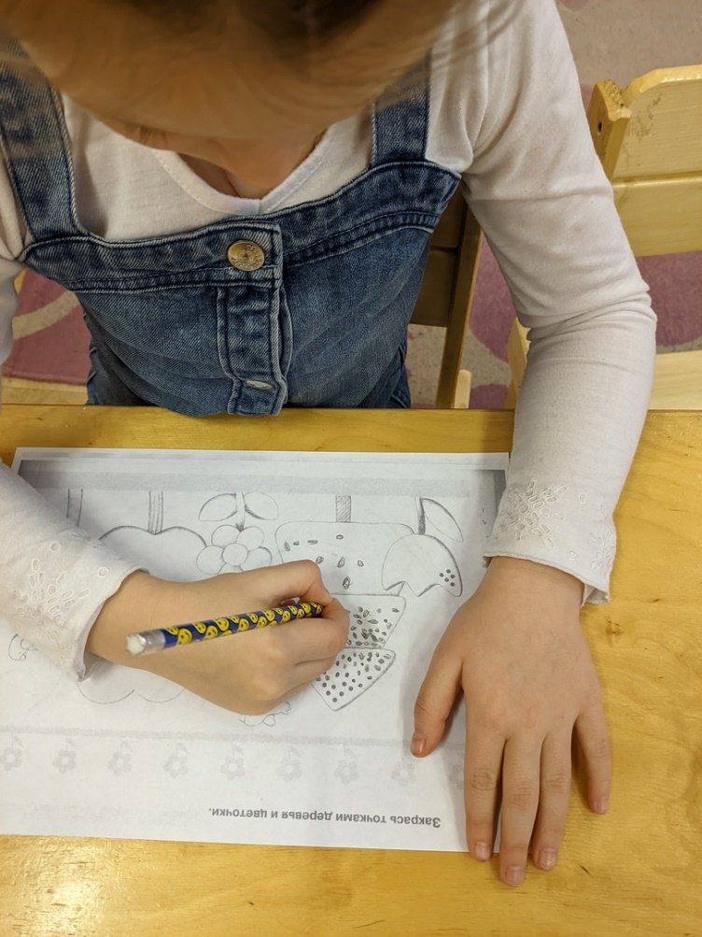
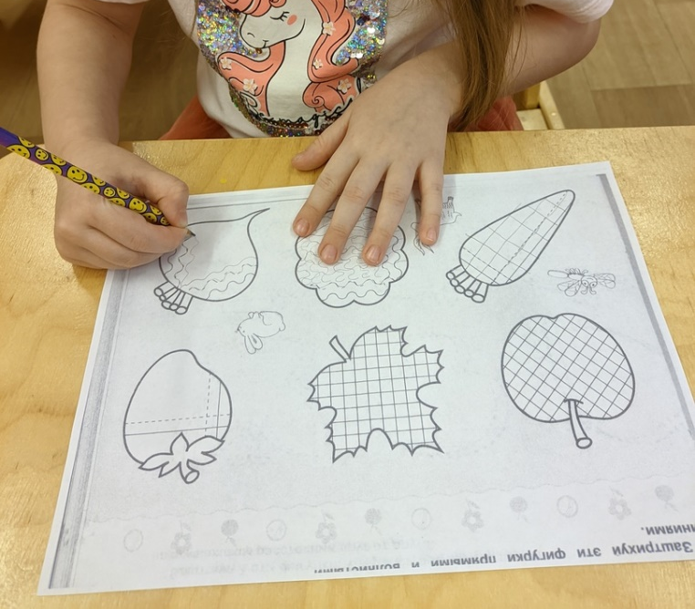
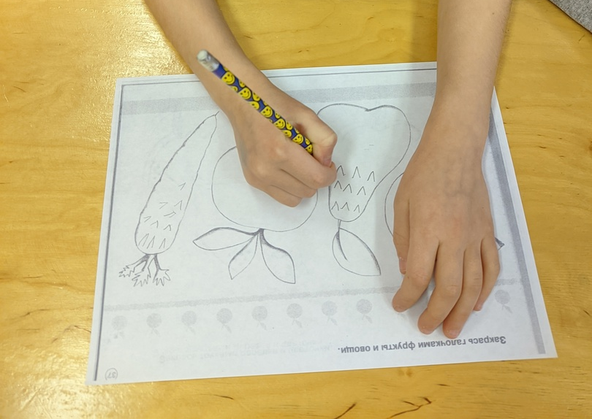

Slide 14
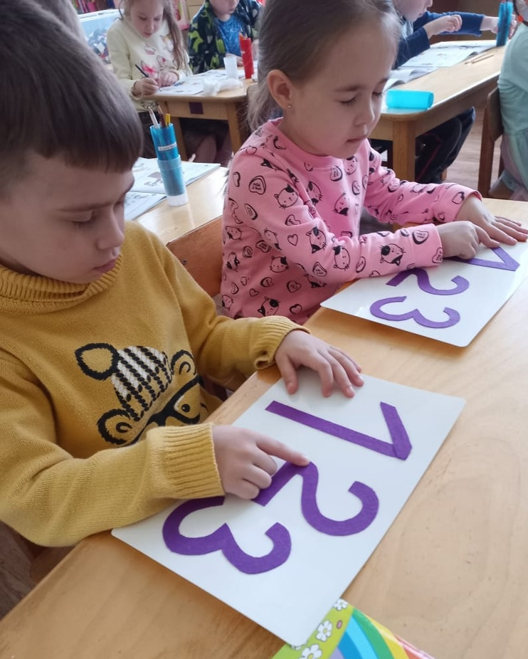
Прием ощупывание
Цель – развитие тактильной памяти ребенка. Косвенно развивается память, мышление, речь, познавательная активность, творческие способности.

Slide 16
Спасибо за внимание!

